Slide 1
додаток-планер
Бень христина
Карбовська Олександра
Мирка роман
Мінько данило
Шалапський Олег

Slide 2
1. Бізнес цілі

Slide 3
Скрін з лістом задач(Має бути комірка в якій написано назва задачі , виконана не виконана і термін виконання . Також по свайпу видаляти)
Скрін для створення задачі на день та помічати їх як виконані
Для аналізу своєї продуктивності буде скрін статистики з к-стю виконаних задач за заданий період часу, та порівняння в % з останнім таким періодом
Скрін з графіком виконання задач(календар і задачі в їхньому порядку)

Slide 4

2. Аналіз конкурентів

Slide 5



Схожий на наш функціонал,
повністю безплатна,
відсутня пріоретизація тасок
Відсутні графіки успішності.
5+ млн скачувань
Набагато більший функціонал,
можна шерити таски,
інтеграція з імейлом,
борди лейбли фільтри все є
доступно прикріплення файлів.
Проте значна частина функ-ій платна.
10+ млн скачувань
Присутні сабтаски
ідентиний Мікрософт туду в решті аспектів
Багато преміум ф-цій.
2+ млн скачувань

Slide 6
3. Вдалось реалізувати:
Календар із завданнями
Список на кожен день
Створення нових завдань із описом та вказаним часом
Категоризація
Статистика на кожен місяць із демонстрацією виконаних/невиконаних завдань

Slide 7
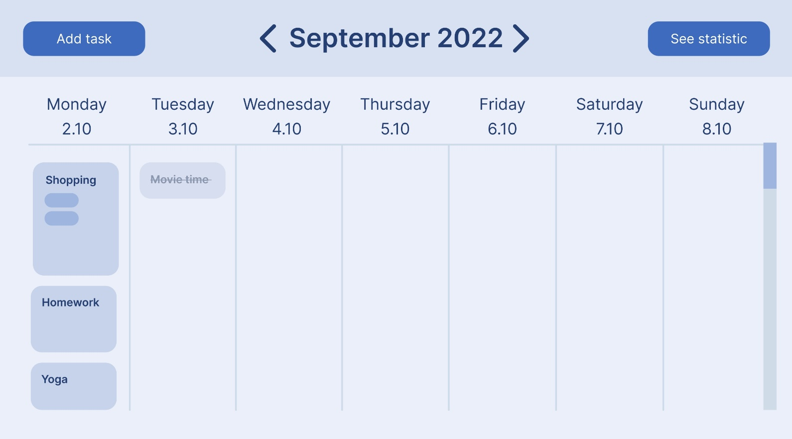
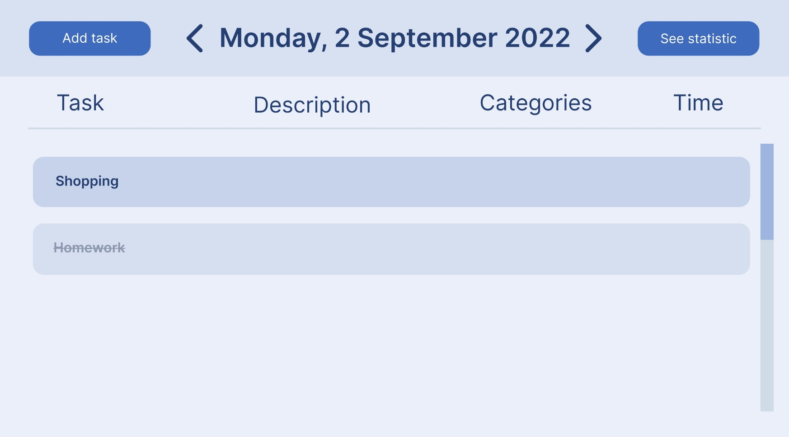

Slide 8
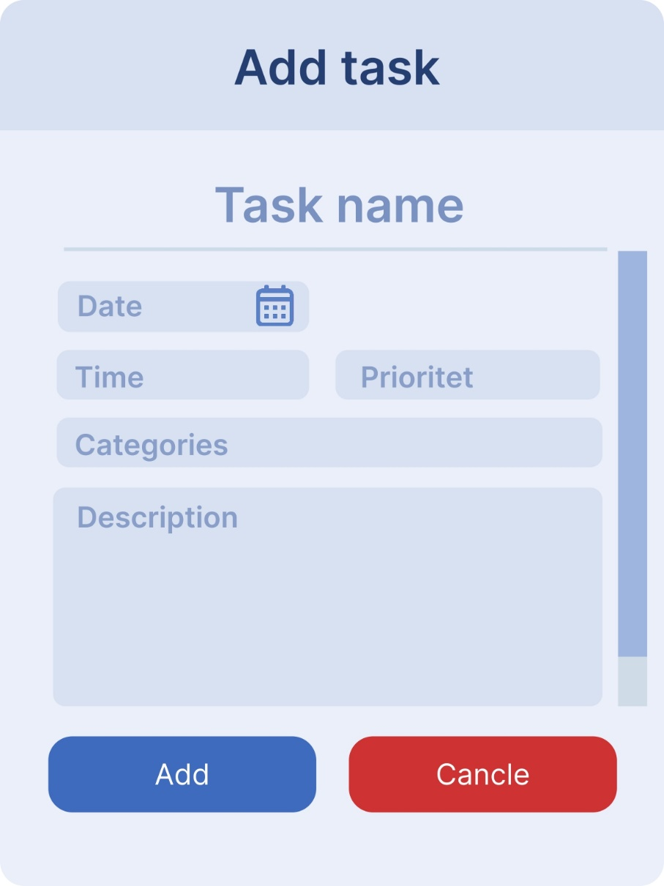
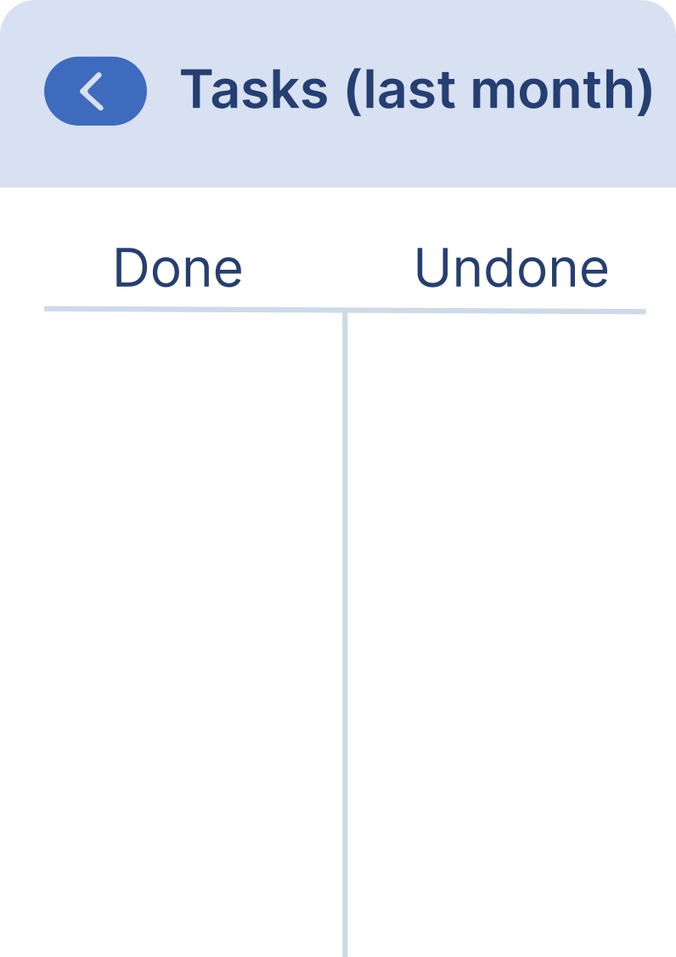

Slide 9
Здійснювати авторизацію, синхронізацію з хмарою
4. Хочемо реалізувати:
Пріорітезувати завдання
Темна тема
Присвоєння тегів

Slide 10
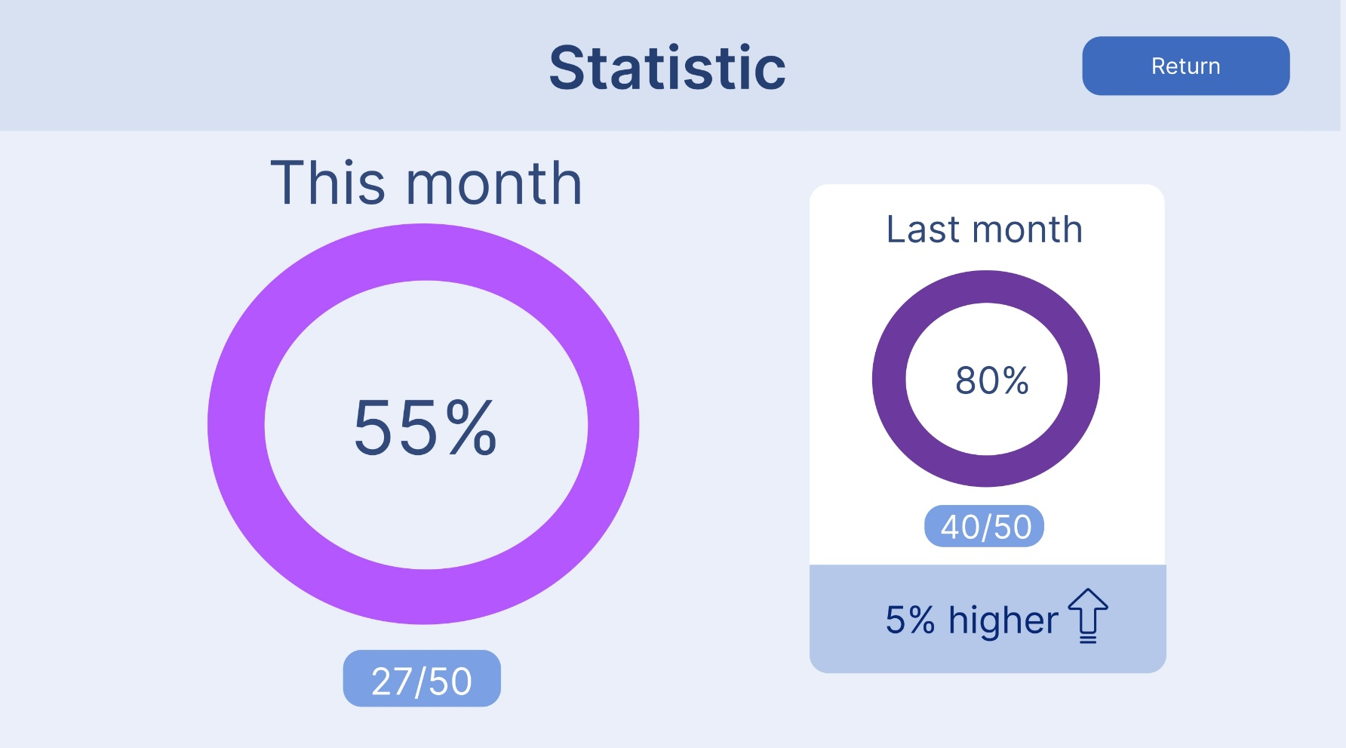
Загальна статистика місяців

Slide 11
5. ER-діаграма

Slide 12
